Slide 1


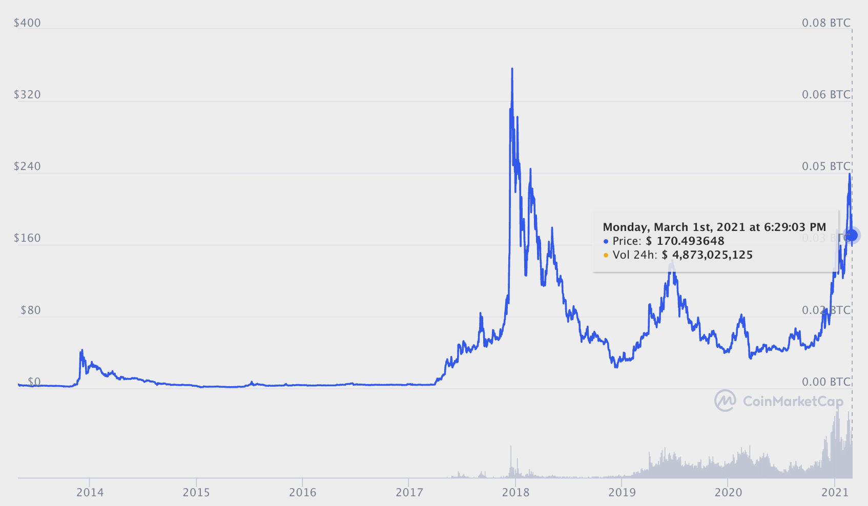
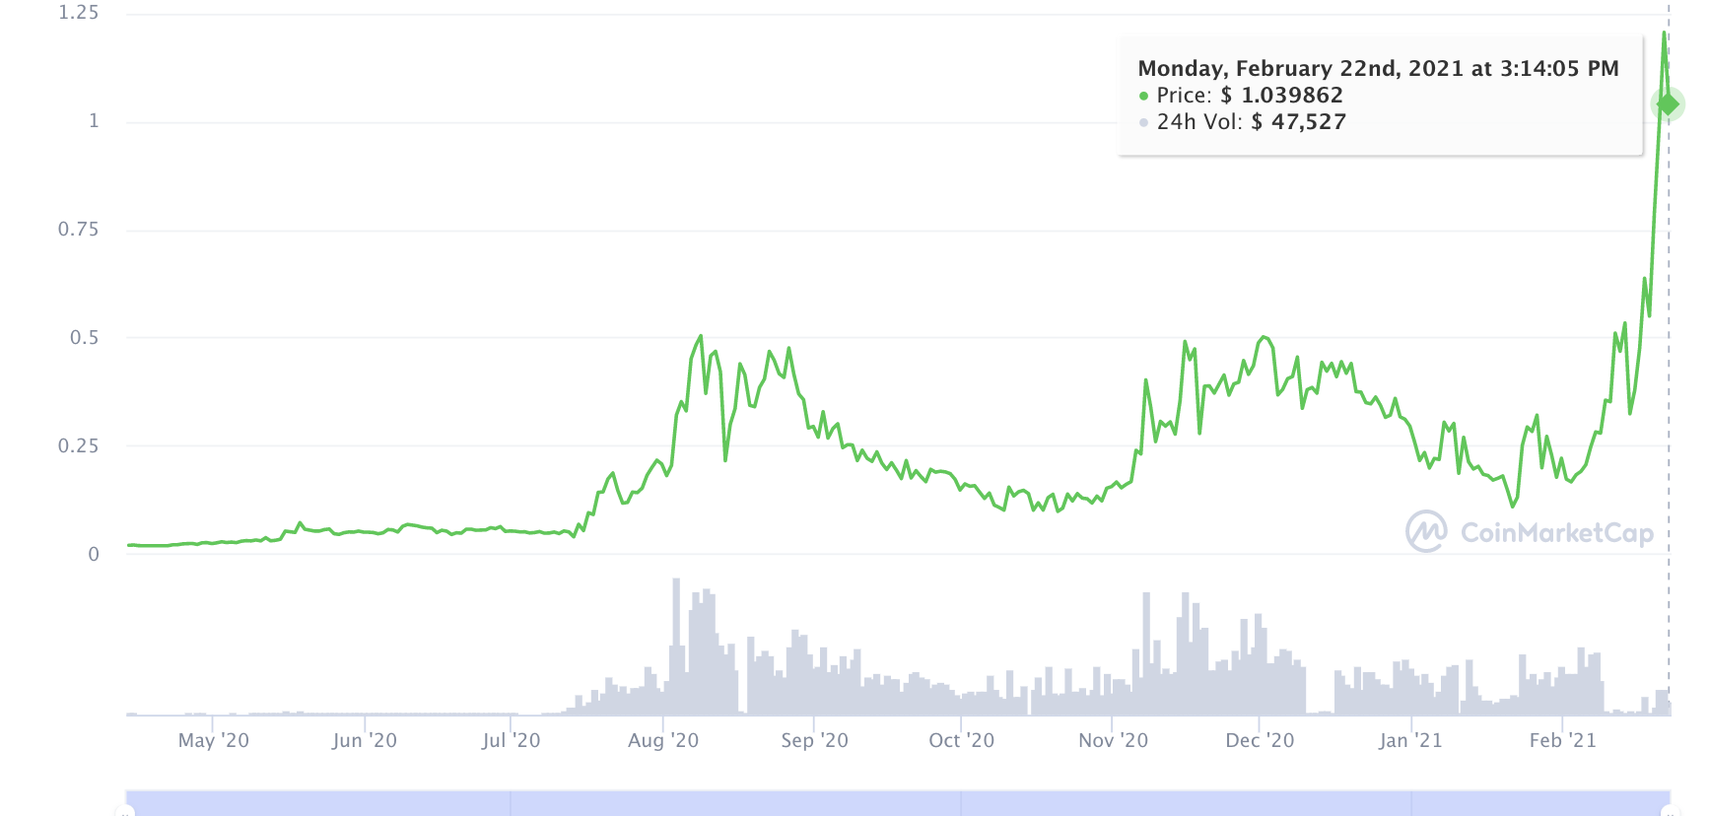
CRYPTO SILVER
A CORRIDA PARA SER UMA FORMA DE TROCA
FORNECIMENTO ATUAL
66.6M
10.6M
FORNECIMENTO MÁXIMO
84M
21M
PREÇO
$171.29
$1.03
MARKET CAP
(capitalização de mercado)
CHART?
VELOCIDADE
2.5 minutos
Intervalo de bloco
1 minuto
Intervalo de bloco
Taxa
3 cents / tx
$.00025
40 transações
por 1 cent
Pode validar toda a cadeia num smartphone básico
ESCALABILIDADE
/ TAMANHO DA BLOCKCHAIN
1.3GB
41.3GB
PRIVACIDADE
Privacidade opcional
Virá em 2021
100% transações invisíveis
IMPLEMENTAÇÃO
MIMBLEWIMBLE
Soft fork extension block opcional, planeado ocorrer em 2021. Carteiras, exchanges, pools têm de ser validadas.
Em vigor, para todas as transações na L1. Padrão obrigatório, sem opção de ser alterado.
MINING
ASIC
GPU
CPU
MOBILE
2021
Crypto Silver - the race to be a medium of exchange 1st Mar 2021 v06

